Slide 1

Python
Basiswissen
Modul12 – Unit Tests

Slide 2
Agenda
Unit Tests
Notes:
Modul 7, error_6

Slide 3
Intro
Zwei Möglichkeiten:
A: Fire und Forget
B: Testen
automatisierte Tests helfen Tests wiederkehrend auszuführen
Und sorgen so für eine Art Qualitätssicherung

Slide 4
Let‘s Talk About Test
Unit Test versus Integration Tests
  Integration Test prüft ob die Komponenten Ihrer Applikation richtig zusammenarbeiten (geht das Licht an meinem Fahrrad?)
  Unit Test prüft eine einzelne Komponente in der Applikation (liefert der Dynamo Strom?)
Die Assertion ist was ich prüfe (Das Rücklicht brennt! True/false)
Wir sprechen hier über Unit Tests

Slide 5

Tester
Python bietet diverse sog. Test Runner:
  Unittest (Standard Library)*
  Nose
  Nose2
  Pytest
*verwenden wir in diesem Kurs

Slide 6
unittest
Hat beides – ein Test-Framework und einen Runner
Anforderungen
Die Tests sind Methoden in Testklassen
Verwendung bestimmter Assertion Methoden

Slide 7
Die typische Testklasse
Befindet sich in einer Datei mit dem Namen der zu testenden Klasse, Methode, Funktion… mit (test als prä- oder Postfix)
Beginnt mit : import unittest
Gefolgt von : class TestClass(unittest.TesCase):
Und dann die Methoden: def test_myfunc(self): ..

Slide 8

Tests ausführen
Automatisch suchen lassen:
python3 -m unittest
Mit konkreter Angabe:
python3 -m unittest test_kreis

Slide 9
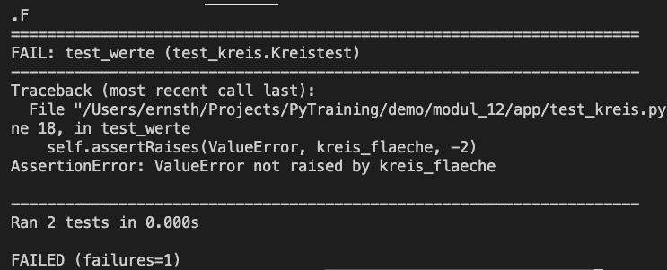
Ausgabe
Erfolgreiche Tests haben einen Punkt (.)
Fehlgeschlagene Tests ein F

Slide 10
Assertions - Beispiele
Method | Checks that | New in
assertEqual(a, b) | a == b
assertNotEqual(a, b) | a != b
assertTrue(x) | bool(x) is True
assertFalse(x) | bool(x) is False
assertIs(a, b) | a is b | 3.1
assertIsNot(a, b) | a is not b | 3.1
assertIsNone(x) | x is None | 3.1
assertIsNotNone(x) | x is not None | 3.1
assertIn(a, b) | a in b | 3.1
assertNotIn(a, b) | a not in b | 3.1
assertIsInstance(a, b) | isinstance(a, b) | 3.2
assertNotIsInstance(a, b) | not isinstance(a, b) | 3.2
Quelle: https://docs.python.org/3/library/unittest.html

Slide 11

Demo

Slide 12

Ende
Q & A

